Slide 1

Projekt
Programu ochrony powietrza dla stref województwa śląskiego strefa gliwicko – mikołowska i częstochowsko - lubliniecka

Slide 2
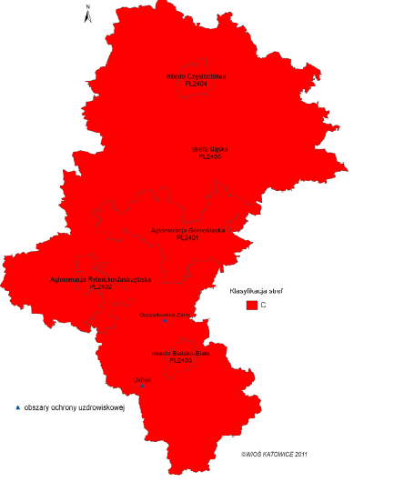
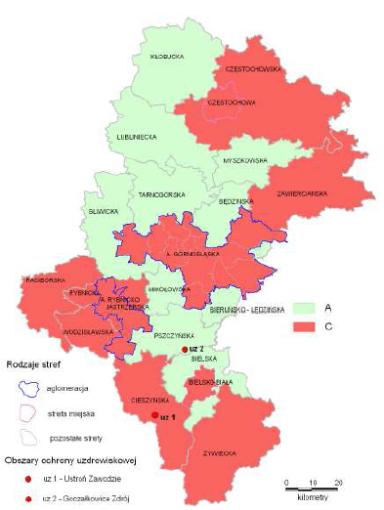
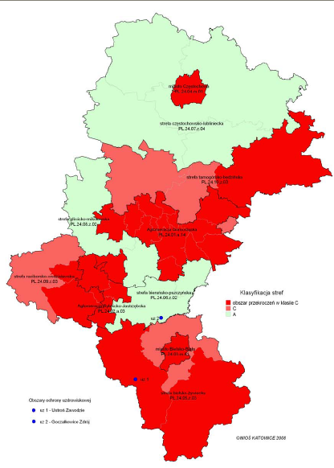
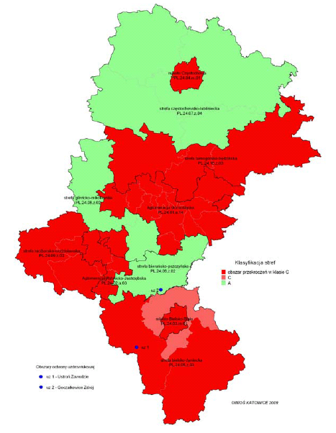
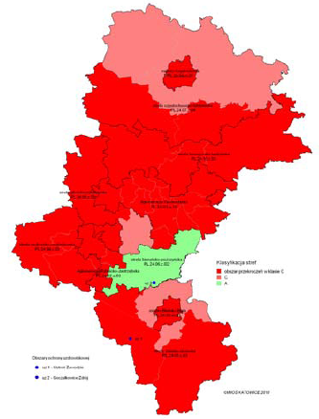
Program ochrony powietrza dla Śląska
Problem na Śląsku!
2006
2007
2008
2009
2010

Slide 3
Program ochrony powietrza dla Śląska
Program ochrony powietrza w województwie śląskim uchwalony przez Wojewodę Śląskiego w 2004 r.
Program ochrony środowiska dla stref województwa śląskiego w których stwierdzone zostały ponadnormatywne poziomy stężeń substancji w powietrzu uchwalony uchwałą Nr III/52/15/2010 Sejmiku Województwa Śląskiego
3 strefy – pył zawieszony PM10
7 stref – pył zawieszony PM10
10 stref – benzo(a)piren

Slide 4
Program ochrony powietrza dla Śląska
OBRAZOWANIE PROBLEMU
Na podstawie ósmej oceny poziomu substancji w powietrzu,
w Województwie Śląskim, przeprowadzonej za rok 2009 przez WIOŚ, stwierdzono na stacjach pomiarowych przekroczenia dopuszczalnych poziomów stężeń zanieczyszczeń:
pył PM10
9 stref
B(a)P
10 stref
Kwalifikuje to dodatkowe dwie strefy do wykonania Programu ochrony powietrza :
Gliwicko-mikołowską i częstochowsko-lubliniecką
Wg oceny jakości powietrza za 2010 r. – nowy podział stref, nowe zanieczyszczenia:
pył PM10
5 stref
B(a)P
5 stref
Pył PM2,5
SO₂
5 stref
Strefa śląska

Slide 5
Program ochrony powietrza dla Śląska
organizacja projektu – kamienie milowe
konsultacje społeczne i uzgodnienia ze Starostami, Prezydentami, Burmistrzami …
Zarząd WD
Komisja SWD
SEJMIKWD
Wstępne spotkanie z samorządami
spotkanie z ekspertami
spotkania z samorządem lokalnym
IV 2011
V 2011
VI 2011
VII2011
VIII2011
IX 2011
X 2011
XI 2011
XII 2011
I 2012
Do 25.07. – I etap
do 31.10 - II etap
do 13.01 - III etap

Slide 6
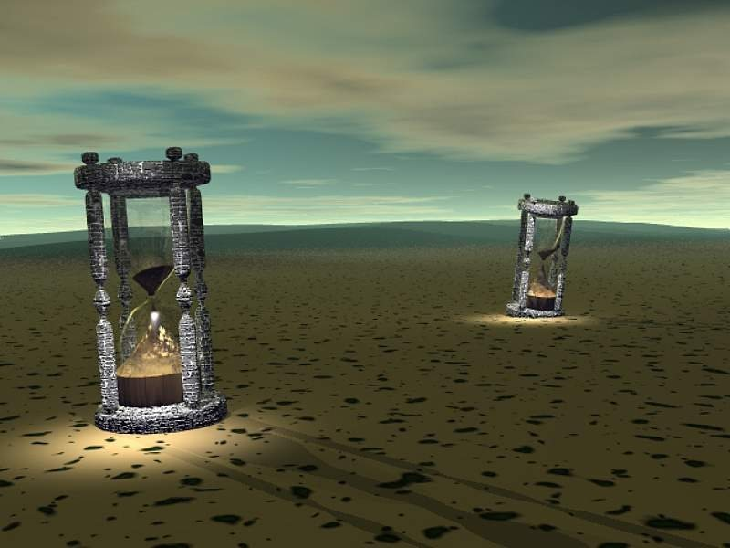
Program ochrony powietrza dla Śląska
Dyrektywa CAFE wyznacza termin osiągnięcia zgodności z normami jakości powietrza – czerwiec 2011 r.

Slide 7
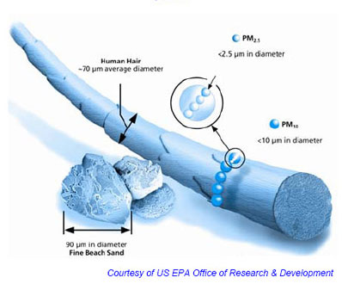
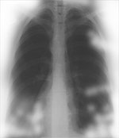
Program ochrony powietrza dla Śląska
OBRAZOWANIE PROBLEMU
Pył oddziałuje szkodliwie na zdrowie ludzkie.

Slide 8
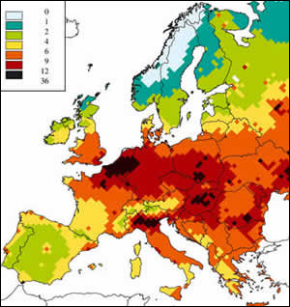
Program ochrony powietrza dla Śląska
OBRAZOWANIE PROBLEMU
Spadek średniej długości życia z powodu pyłu PM2,5

Slide 9
Programy ochrony powietrza dla Śląska
OBRAZOWANIE PROBLEMU - pomiary
Liczba dni z przekroczeniami w poszczególnych strefach

Slide 10
Programy ochrony powietrza dla Śląska
OBRAZOWANIE PROBLEMU – pomiary w 2009 r.

Slide 11
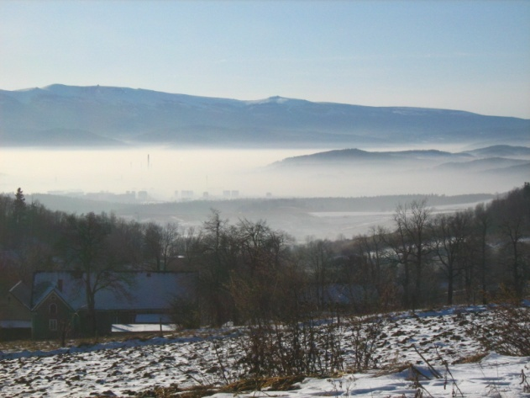
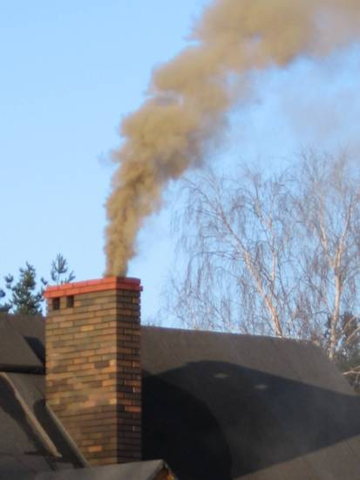
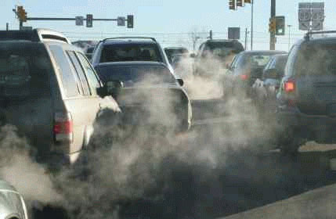
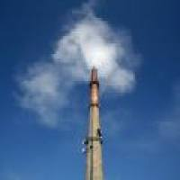
Program ochrony powietrza dla Śląska
przyczyny przekroczeń stężeń dopuszczalnych i docelowych:
emisja z indywidualnych systemów grzewczych tzw. „niska emisja”,
transport samochodowy,
emisja przemysłowa.
specyficzne warunki klimatyczne,
ukształtowanie terenu,
Notes:
udział w stężeniach pyłu zawieszonego PM10:
ponad 65% w przypadku całego miasta
86% dla obszaru przekroczeń

Slide 12
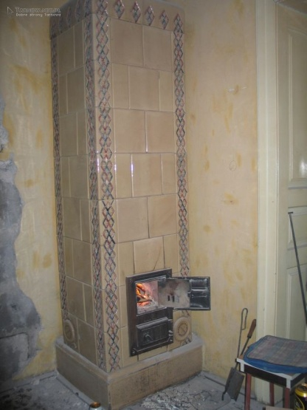
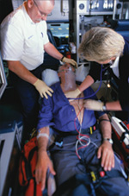
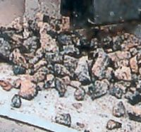
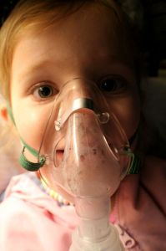
Program ochrony powietrza dla Śląska
OBRAZOWANIE PROBLEMU
Główną przyczyną przekroczeń
dopuszczalnych norm pyłu PM10
jest „niska emisja”
dioksyny
SO₂ NO_{x}
CO₂
metale ciężkie
pyły
CO
WWA
Notes:
udział w stężeniach pyłu zawieszonego PM10:
ponad 65% w przypadku całego miasta
86% dla obszaru przekroczeń

Slide 13
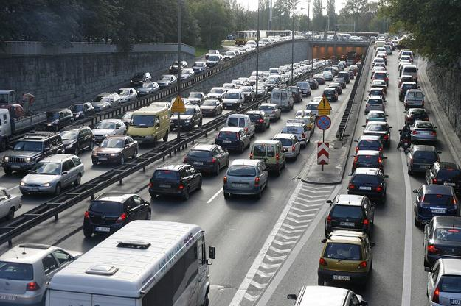
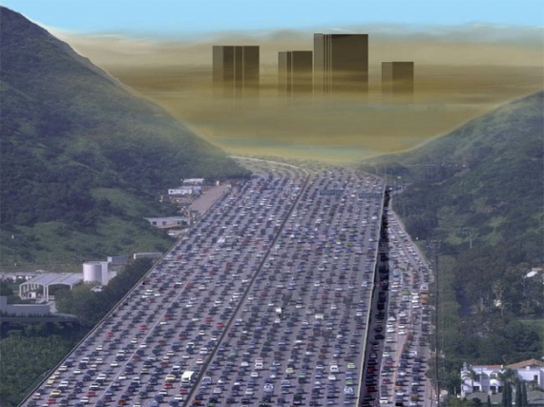
Programy ochrony powietrza dla Śląska
Drugim czynnikiem wpływającym na wielkość stężeń pyłu PM10 jest emisja z transportu samochodowego.

Slide 14
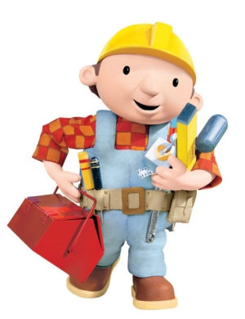
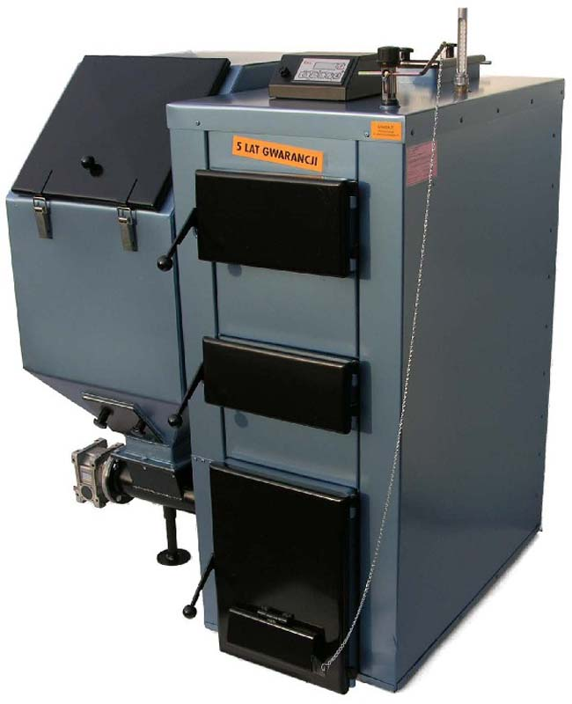
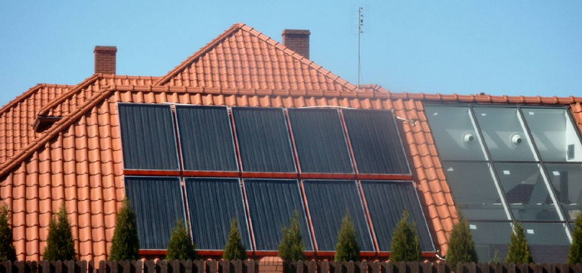
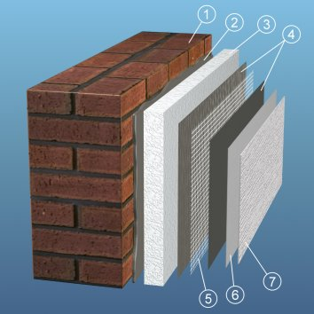
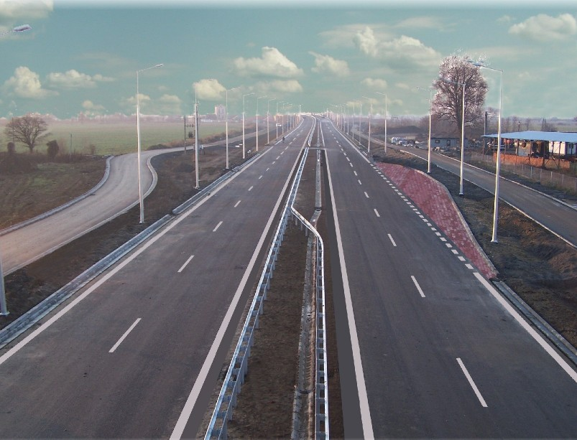
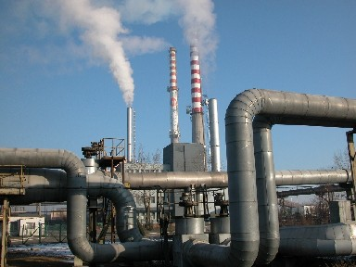
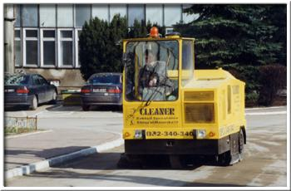
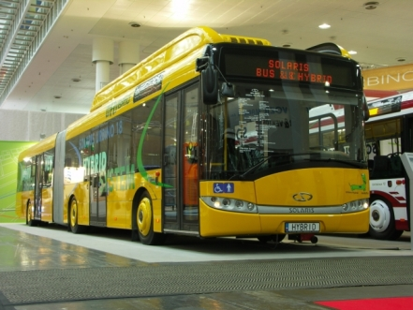
?
Programy ochrony powietrza dla Śląska
Działania naprawcze
systemowe
ograniczenie emisji powierzchniowej
ograniczenie emisji liniowej
ograniczenie emisji punktowej
wspomagające

Slide 15
PROGRAM OCHRONY POWIETRZA
dla stref województwa śląskiego
Program ochrony powietrza
Plan działań krótkoterminowych
Analiza ekonomiczna
Analiza Prawna
Działania systemowe unijne - analiza
Analiza zagadnienia kosztów zewnętrznych
Program dla stref gliwicko mikołowskiej i częstochowsko lublinieckiej dla PM10

Slide 16
Programy ochrony powietrza dla Śląska
w ramach POP dla stref w zakresie PM10:
inwentaryzacja emisji zanieczyszczeń objętych programem,
modelowanie rozprzestrzeniania się zanieczyszczeń,
wskazanie źródeł odpowiedzialnych za przekroczenia,
określenie niezbędnej redukcji emisji,
propozycje działań naprawczych ich szacunkowe koszty i źródła finansowania.
Obrazowanie problemu – przekroczenia norm jakości powietrza,

Slide 17
Programy ochrony powietrza dla Śląska
W ramach POP
DODATKOWO:
Sprawozdanie z realizacji Programu ochrony powietrza dla całego województwa
Hasło promocyjne dla Programu
Materiały informacyjne, promocyjne i edukacyjne
Testy edukacyjne dla szkół
Przeprowadzenie spotkań informacyjnych

Slide 18
Program ochrony powietrza dla Śląska
OBOWIĄZKI
Zadania wpisane w Programie dla Rządu RP i Sejmu RP
Opracowanie polityki energetycznej Państwa uwzględniającej problemy ochrony powietrza – polityka cenowa.
Likwidacja barier prawnych uniemożliwiających skuteczne realizowanie POP,
Uwzględnienie w polityce fiskalnej ulg związanych z instalacją urządzeń powodujących wprowadzanie mniejszych ilości zanieczyszczeń do środowiska.

Slide 19
Zmiany prawne - propozycje
Zmiany odnośnie redukcji emisji przemysłowej:
Większe możliwości wykorzystania pozwoleń do redukcji emisji
Usprawnienie mechanizmów kompensacji
Zmiany odnośnie redukcji emisji niskiej
Zwiększenie możliwości kontrolnych mieszkańców
Wprowadzenie możliwości realizacji uchwał ograniczających stosowanie paliw stałych
Zmiany odnośnie redukcji emisji komunikacyjnej
Wprowadzenie możliwości tworzenia stref ograniczonej emisji komunikacyjnej
Zmiany w zakresie komunikacji publicznej – łatwiejszy dostęp do komunikacji, zintegrowane systemy w terenie województwa.
Realizacja działań krótkoterminowych – wpływanie na działanie źródeł emisji punktowej
Wykorzystanie planów zagospodarowania przestrzennego
Kompensacja emisji powierzchniowej
Finansowanie kosztów eksploatacyjnych
Wpieranie rozwiązań ekologicznych u mieszkańców
Wymagania odnośnie urządzeń grzewczych jak i paliw.

Slide 20
Zmiany prawne - propozycje
Zmiany organizacyjne realizacji Programu
Zmiany w zakresie nadawania uprawnień kontrolnych WIOŚ, Straży Miejskiej, Policji i innym organom kontrolnym
Powiązań pomiędzy samorządami w zakresie realizacji zadań zleconych przez Marszałka przez gminy i powiaty
Zmiany podyktowane doświadczeniami krajów Unii
W zakresie nowoczesnych rozwiązań nie wdrożonych dotychczas w Polsce
W zakresie mechanizmów ograniczania emisji w strefach dla których są opracowane Programy ochrony powietrza.
Mechanizmów egzekwowania uchwał Marszałka
Opiniowanie POP przez gminy

Slide 21
Plan działań krótkoterminowych
Opracowanie zestawu działań określanych jako krótkoterminowe
Działania skierowane na ochronę grup wrażliwych ludności
Lista podmiotów korzystających ze środowiska zobowiązanych do ograniczania emisji pyłów i gazów z instalacji
Obszary stref wraz z określeniem najczęstszych powodów występowania przekroczeń ze wskazaniem na rodzaje źródeł
Emisja powierzchniowa
Emisja liniowa
Ogłaszanie i dostęp przez społeczeństwo do informacji
Sposób ogłaszania informacji o jakości powietrza
Sposób ogłaszania o podjęciu działań oraz sposób ich monitorowania
Sposoby organizacji i ograniczania ruchu pojazdów
Emisja punktowa

Slide 22
Spotkania informacyjne dla stref województwa śląskiego – program spotkania
część I - prawo
przepisy prawne w zakresie zarządzania jakością powietrza, w tym prawne mechanizmy kontroli
możliwe zewnętrzne źródła finansowania przygotowania i realizacji działań naprawczych,
wskazówki co do jednolitego sposobu przygotowania sprawozdań umożliwiającego ich wykorzystanie do monitorowania realizacji POP
część II - finansowanie
część III - sprawozdania
aktualne zasady przyznawania dofinansowania,
wskazówki do przygotowania wniosków;
aktualne prawodawstwo UE (dyrektywa CAFE);

Slide 23
Program ochrony powietrza dla Śląska
INWENTARYZACJA

Slide 24
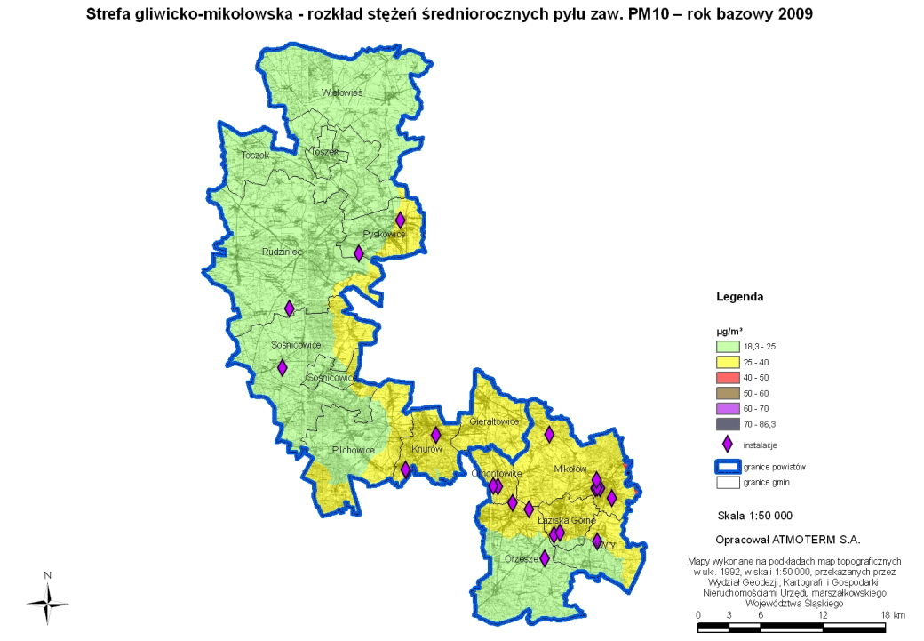
Program ochrony powietrza dla Śląska
Wyniki modelowania

Slide 25
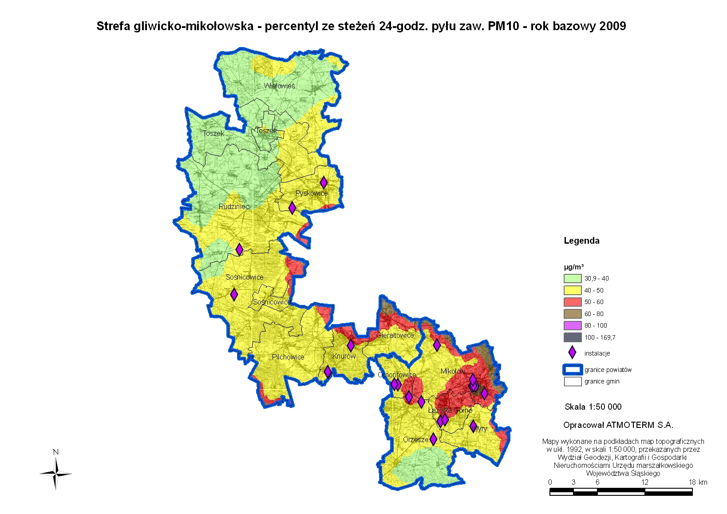
Program ochrony powietrza dla Śląska
Wyniki modelowania

Slide 26
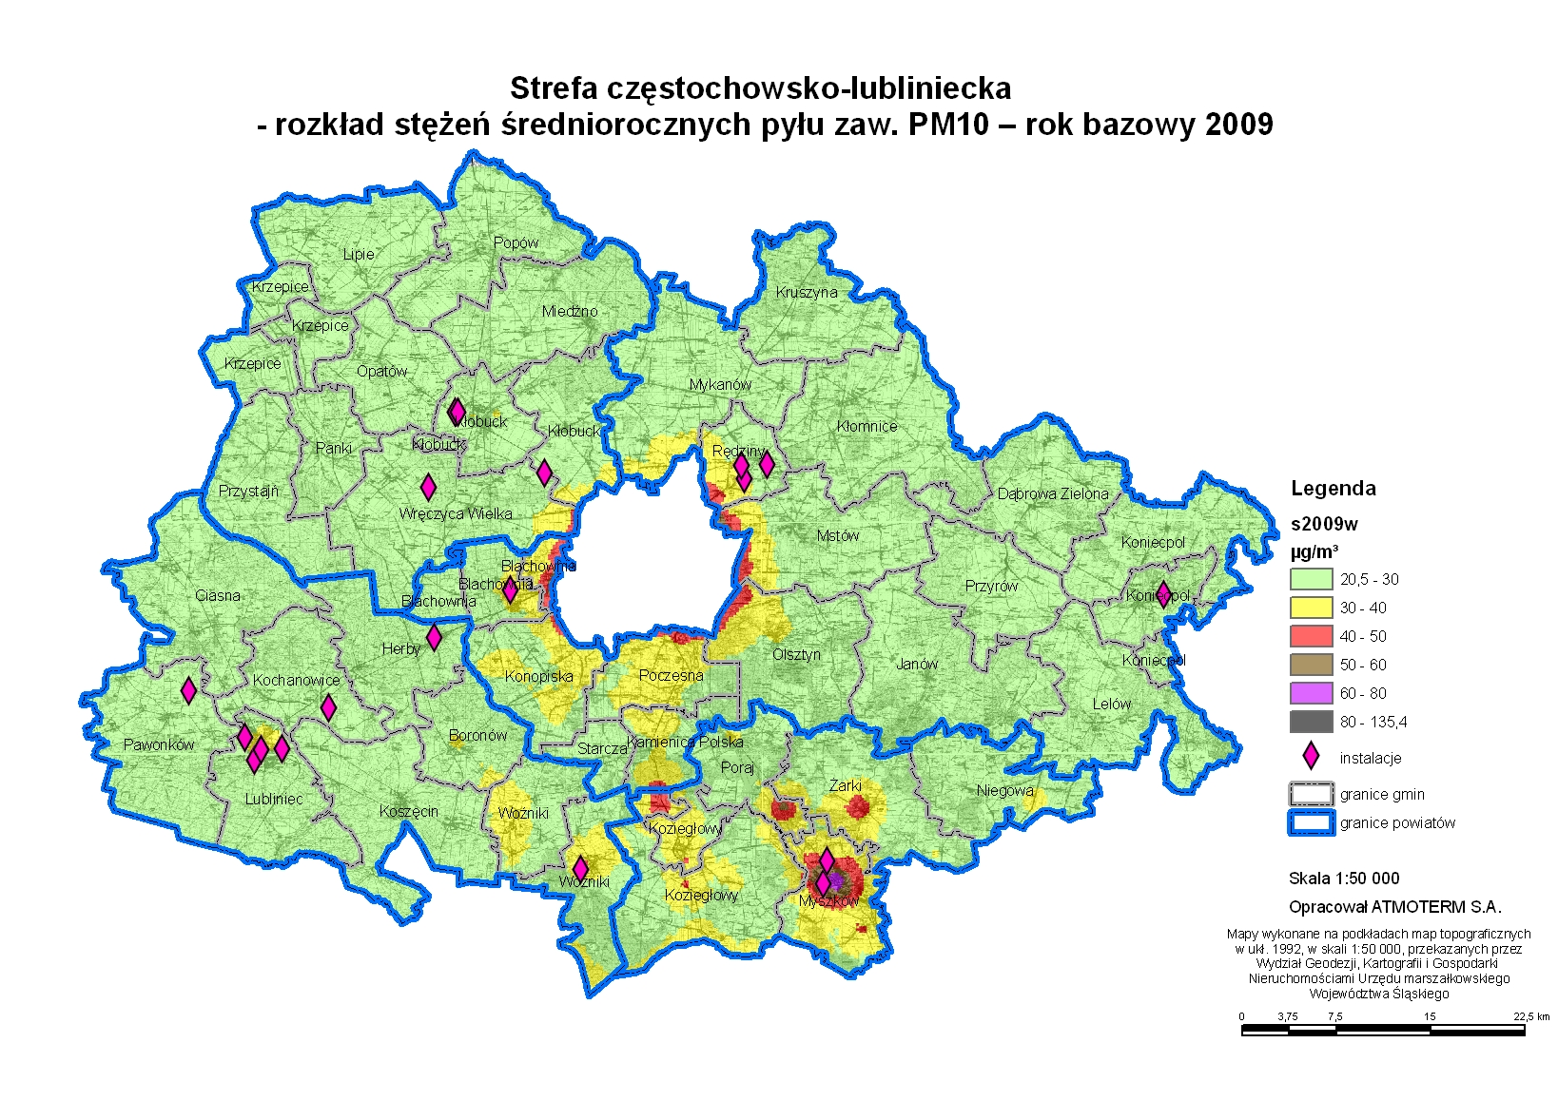
Program ochrony powietrza dla Śląska
Wyniki modelowania

Slide 27
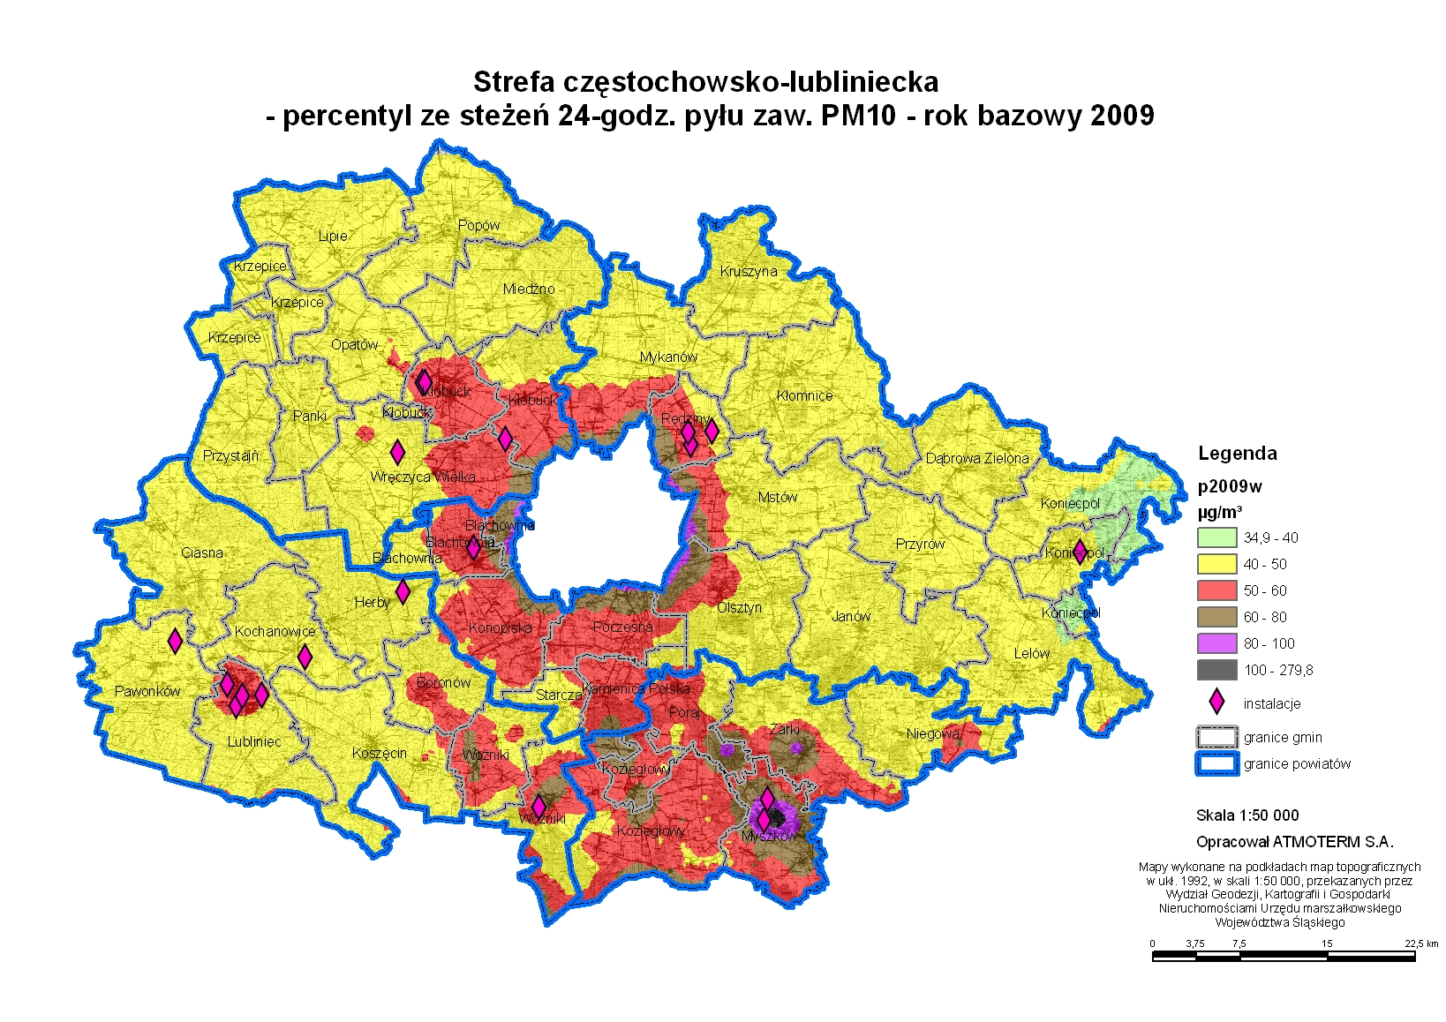
Program ochrony powietrza dla Śląska

Slide 28
Program ochrony powietrza dla Śląska
Analiza udziałów w zanieczyszczeniu powietrza
Średnie udziały poszczególnych źródeł emisji w stężeniach pyłu PM10 w strefie częstochowsko lublinieckiej

Slide 29
Program ochrony powietrza dla Śląska
Analiza udziałów w zanieczyszczeniu powietrza
Średnie udziały poszczególnych źródeł emisji w stężeniach pyłu PM10 w strefie gliwicko mikołowskiej

Slide 30
Program ochrony powietrza dla Śląska
Analiza udziałów w zanieczyszczeniu powietrza
Średnie udziały składników tła całkowitego na terenie strefy częstochowsko lublinieckiej

Slide 31
Program ochrony powietrza dla Śląska
Analiza udziałów w zanieczyszczeniu powietrza
Średnie udziały składników tła całkowitego na terenie strefy gliwicko mikołowskiej

Slide 32
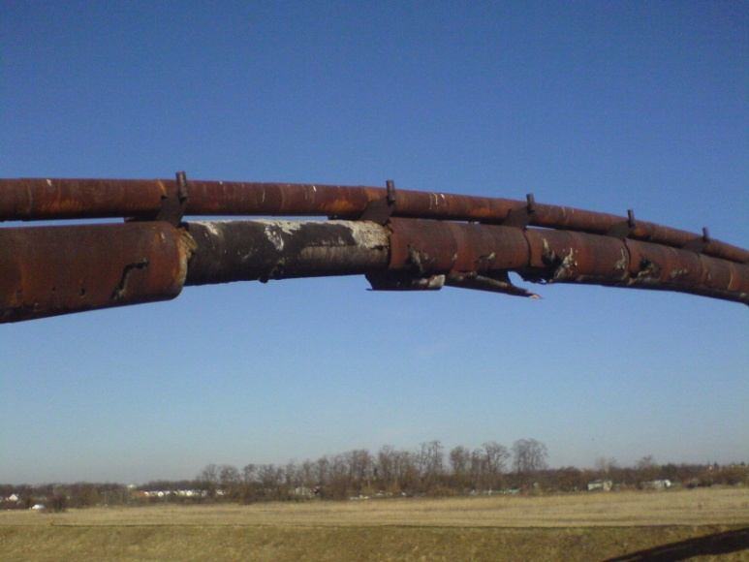
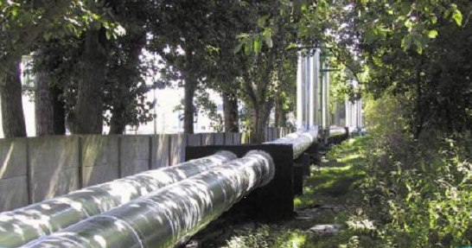
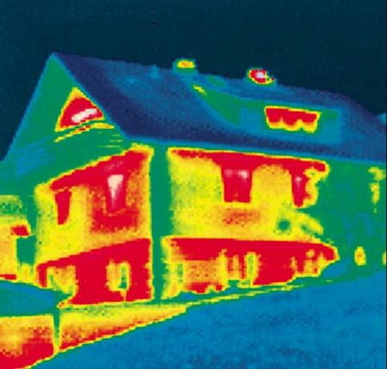
Program ochrony powietrza dla Śląska
Propozycje działań naprawczych
Ograniczenie „niskiej emisji”:
1. Centralizacja systemów grzewczych – głównie w miastach
2. Modernizacja sieci cieplnych
3. Termomodernizacja – zmniejszenie zapotrzebowania na ciepło

Slide 33
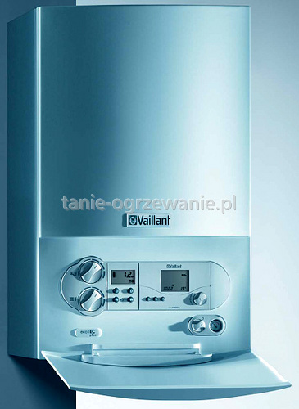
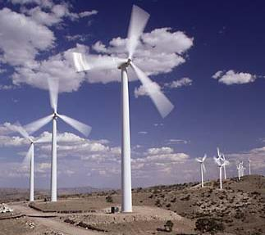
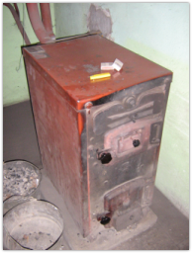
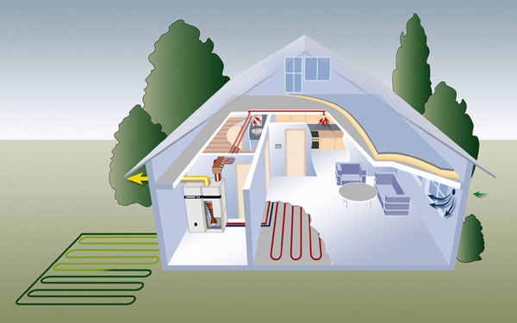
Program ochrony powietrza dla Śląska
Propozycje działań naprawczych
Ograniczenie „niskiej emisji”:
5. Odnawialne źródła energii
4. Wymiana starych kotłów na nowe niskoemisyjne lub zmiana nośnika ciepła

Slide 34

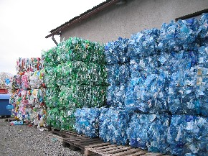
Program ochrony powietrza dla Śląska redukcja „niskiej emisji”
eliminacja patologii
dioksyny
SO₂ NO_{x}
CO₂
metale ciężkie
pyły
CO
WWA
Notes:
udział w stężeniach pyłu zawieszonego PM10:
ponad 65% w przypadku całego miasta
86% dla obszaru przekroczeń

Slide 35
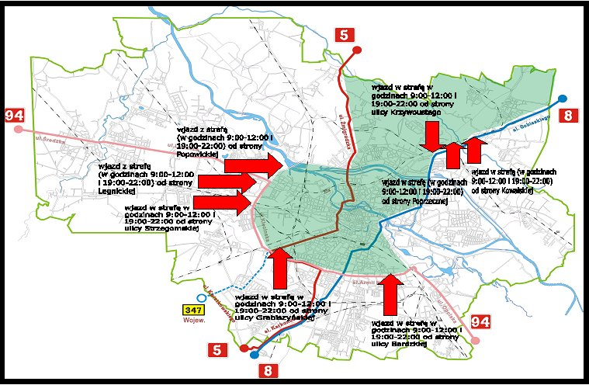
Program ochrony powietrza dla Śląska
Propozycje działań naprawczych
Ograniczenie emisji z transportu:
1. Wyprowadzenie ruchu tranzytowego poza tereny zabudowane miast – budowa obwodnic
2. Wprowadzenie „stref ograniczonej emisji komunikacyjnej” w centrach miast
od 2011
EURO 3
EURO 4
od 2014

Slide 36
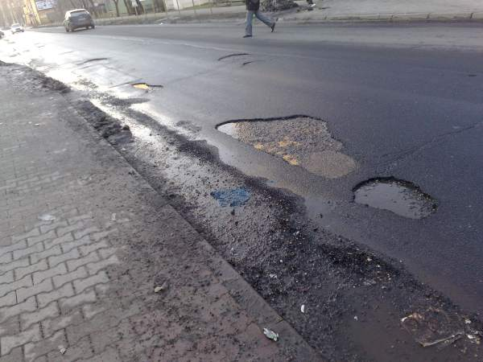
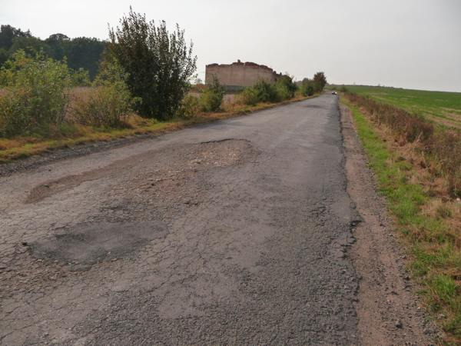
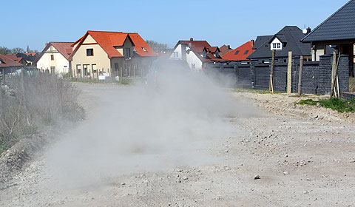
Program ochrony powietrza dla Śląska
Propozycje działań naprawczych
Ograniczenie emisji z transportu:
3. poprawa stanu technicznego dróg
4. likwidacja nieutwardzonych poboczy

Slide 37
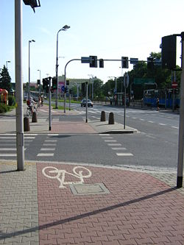
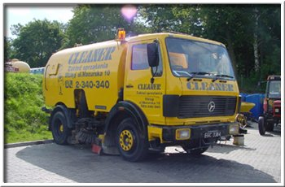
Program ochrony powietrza dla Śląska
Propozycje działań naprawczych
Propozycje działań naprawczych
w zakresie transportu drogowego:
5. Budowa ścieżek rowerowych
6. Wymiana taboru MPK
7. Czyszczenie ulic metodą mokrą

Slide 38

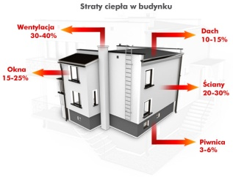
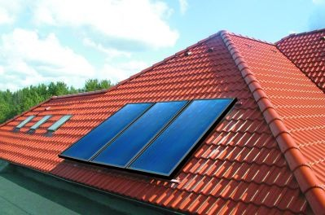
Program ochrony powietrza
2. Jaki efekt ekologiczny możemy osiągnąć ?
Efekt ekologiczny w zakresie redukcji emisji powierzchniowej – pyłu PM10
3. Termomodernizacja
9,5 kg
1 Mg
105 mieszkań
4. Wykorzystanie alternatywnych źródeł energii
1,8 kg
1 Mg
556 kolektorów

Slide 39
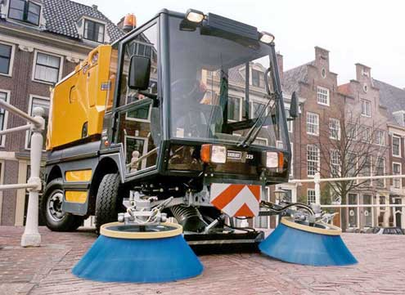
Program ochrony powietrza
2. Jaki efekt ekologiczny możemy osiągnąć ?
Efekt ekologiczny w zakresie redukcji emisji liniowej – pyłu PM10
1. Ograniczenie emisji wtórnej pyłu PM10 z dróg
Mokre czyszczenie
(dla natężenia 12 000 poj./dobę)
170 kg
6 km dróg / czyszczenie raz na tydzień
21 kg
1 Mg
(dla natężenia 5 300 poj./dobę)
47 km dróg / czyszczenie raz na miesiąc
Utwardzenie drogi (112 poj./dobę)
137 kg
1 Mg
7 km utwardzonych dróg
2. Budowa ścieżek rowerowych
10,8 kg
1 Mg
92,5 km ścieżek rowerowych

Slide 40
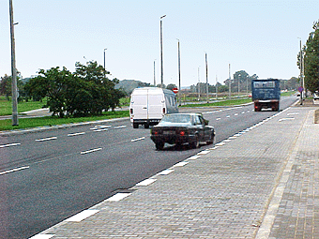

Program ochrony powietrza
2. Jaki efekt ekologiczny możemy osiągnąć ?
Efekt ekologiczny w zakresie redukcji emisji liniowej – pyłu PM10
3. Modernizacja dróg i przebudowa układu drogowego (obwodnica)
-20 % emisji
4. Wymiana taboru autobusowego
wg skali inwestycji

Slide 41
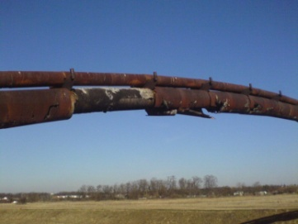
Program ochrony powietrza
2. Jaki efekt ekologiczny możemy osiągnąć ?
Efekt ekologiczny w zakresie redukcji emisji punktowej – pyłu PM10
1. Modernizacja sieci ciepłowniczych
0,5 kg na 1 GJ wyprodukowanej energii cieplnej
2. Zmiany w technologii

Slide 42


Programy ochrony powietrza dla Śląska
Propozycje działań naprawczych:
Działania edukacyjne:
kampanie informacyjne przed sezonem grzewczym,
uświadamianie zagrożenia dla zdrowia na skutek wysokich stężeń pyłu PM10 oraz benzo(a)pirenu,
akcje uświadamiające szkodliwość spalania odpadów w kotłach grzewczych,
NIE! dla przyzwolenia społecznego na spalanie odpadów w kotłach grzewczych

Slide 43


Programy ochrony powietrza dla Śląska
Rachunek zysków i strat
koszty działań naprawczych
koszty złej jakości powietrza
Zniwelowane koszty zewnętrzne
19 700 zł /Mg pyłu PM10
KARY UNII EUROPEJSKIEJ
1 Mg PM10 ≥ 600 000 zł
1 kg B(a)P ≥ 1 mln zł

Slide 44

Góra lodowa w całej okazałości
Urząd Marszałkowski
dokument POP
Sejmik Województwa
uchwała w sprawie POP
uchwała w sprawie POP
realizacja POP
Urząd Miasta i Gminy
Starostwo powiatowe
realizacja
POP

